Slide 1
আজকের পাঠে স্বাগতম

Slide 2
পরিচয়
মোহাম্মদ –দাউদ
সিনিয়র শিক্ষক ,
রতনপুর হাজি ছৈয়দের রহমান স্মৃতি উচ্চ বিদ্যালয় ।
রতন পুর । ফেনি ।
শ্রেনি – নবম/দশম
বিষয় –ইসলাম ও নৈতিক শিক্ষা
পাঠ –
সময় = ৪৫ মিনিট ।
তারিখ । ১৫/০৮/২০২০

Slide 3
পরিচয়

Slide 4
‘আয় বুঝে ব্যয় করা’কে মিতব্যয়িতা বলে। ব্যয়ের ক্ষেত্রে সংযম-সতর্কতা অবলম্বন মানুষের জীবনে গুরুত্বপূর্ণ। ব্যয়ের ক্ষেত্রে মধ্যমপন্থা অবলম্বন করাকেও মিতব্যয়িতা বলা হয়। ইসলাম মানুষকে অপব্যয়, অপচয় ও কৃপণতা থেকে বেঁচে থাকার নির্দেশনা দিয়েছে। মিতব্যয়িতারও নির্দেশ দিয়েছে বহুবার। মিতব্যয়ী হওয়া বিশেষ কোনো দিবসের সঙ্গে সম্পৃক্ত নয়। বরং সারা জীবনই মিতব্যয়িতার পথ অবলম্বন করা ইসলামের বিধান।

Slide 5
সন্তানদের জন্য সঞ্চয় করতে আদেশ
অপব্যয় না করে সন্তানদের জন্য কিছু সঞ্চয় করাও ইসলামের শিক্ষা। সন্তানদের কারও মুখাপেক্ষী রেখে যাওয়া নবীজি (সা.) পছন্দ করেননি। রাসুল (সা.) বলেন, ‘তোমার উত্তরাধিকারীদের মানুষের করুণার মুখাপেক্ষী রেখে যাওয়ার চেয়ে সচ্ছল রেখে যাওয়া-ই উত্তম।’ (বুখারি, হাদিস : ১/৪৩৫; মুসলিম, হাদিস : ৩/১২৫১)

Slide 7
পরিমিত ব্যয় করে মানুষ দরিদ্র হয় না
কৃপণ না হয়ে ইসলাম নির্দেশিত খাতে খরচে কোনো রকম দ্বিধা না করে, হারাম পথে খরচের সব পথ বন্ধ করে দিয়ে; অপচয়-অপব্যয় না করার মাধ্যমে মিতব্যয়ী হলে দারিদ্রমুক্ত জীবন আল্লাহ তাকে দান করবেন। এটা রাসূলে কারিম (সা.)-এর ভবিষ্যতবাণী।
আবদুল্লাহ ইবনে মাসউদ (রা.) হতে বর্ণিত, রাসুলে কারিম (সা.) বলেন, ‘যে ব্যক্তি পরিমিত ব্যয় করে সে নিঃস্ব হয় না। ’ (মুসনাদে আহমাদ: ৭/৩০৩)

Slide 8
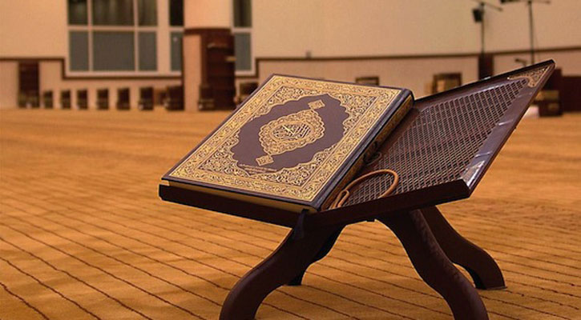
হজরত জাবির (রা.) থেকে বর্ণিত, রাসুলুল্লাহ (সা.) বলেন, ‘কারো ঘরে একটি বিছানা তার জন্য, অপরটি তার স্ত্রীর জন্য, তৃতীয়টি মেহমানদের জন্য এবং চতুর্থটি শয়তানের জন্য। (মুসলিম)। যেহেতু বিলাসিতার কোনো শেষ নেই তাই ঊর্ধ্বতন ব্যক্তির জীবনযাত্রার প্রতি তাকালে কেউই নিজের আয় দিয়ে তার ক্রমবর্ধমান চাহিদা পূরণ করতে সক্ষম হবে না। তার আয় অভাব ও চাহিদার তুলনায় অপর্যাপ্ত মনে হবে। পৃথিবীর সমুদয় সম্পদের দ্বিগুণও তার অভাব পূরণ করতে পারবে না। ছায়ার মতো দাঁড়িয়ে থাকা চাহিদাই তার জীবনের হতাশা ও উদ্বিগ্নতার কারণ হবে। হজরত আব্দুল্লাহ ইবনে উমর (রা.) থেকে বর্ণিত, রাসুলুল্লাহ (সা.) বলেন, ‘দুনিয়াতে এমনভাবে জীবনযাপন কর যেন তুমি বিদেশি অথবা পথিক।’(বুখাারি)।

Slide 9
ড. লুৎফর রহমান বলেছেন ‘পয়সার প্রতি মমতাহীন হয়ে বেহিসাবির মতো খরচ করলে বুদ্ধি ও ধর্ম নষ্ট হয়। পয়সাকে ঘৃণা করো না। পয়সার প্রতি অন্যায় মমতা পোষণ করে নিজেকে হীন করো না।
বিবেচক ও মিতব্যয়ী ব্যক্তি হিসেবি না হয়ে পারে না। তিনি ভবিষ্যৎতের ভাবনা ভাবেন। বর্তমানে ছোট ছোট আরাম ও সুখ ভোগের ইচ্ছাগুলোকে দমিয়ে রেখে তিনি সামনের শীতের দিনের কথা চিন্তা করেন।

Slide 10
জাতিসংঘ খাদ্য ও কৃষি সংস্থা (এফএও) প্রচারিত এক তথ্য মতে, পৃথিবীতে প্রতি বছর ১৩০ কোটি টন খাবার নষ্ট হয়। অথচ বিশ্বের বহুসংখ্যক মানুষের এখনো নিয়মিত তিন বেলা খাবার জোটে না। শিশু থেকে বৃদ্ধ কোটি কোটি মানুষ অভুক্ত অবস্থায় বহু রাত কাটায়। ধনী ব্যক্তিরা যদি মিতব্যয়ী হতেন তাহলে পৃথিবীতে কোন দরিদ্র থাকত না। কোন শিশুকে না খেয়ে ঘুমাতে হত না।
আসুন মিতব্যয়ী হই। এর জন্য কৃপন খেতাব পাওয়া লজ্জার কিছু না।

Slide 11
মিতব্যয়িতা মানুষের প্রশংসনীয় গুণ

Slide 12
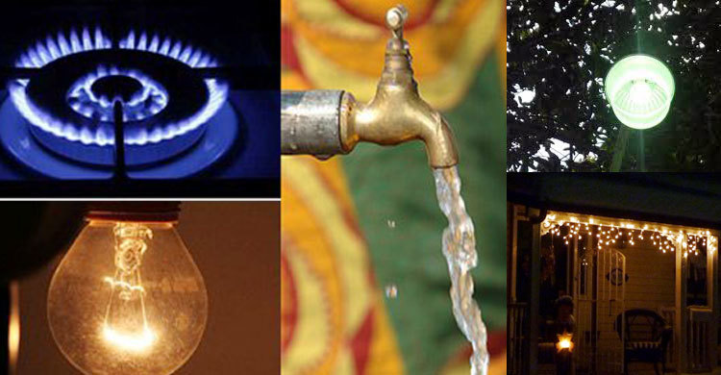
অপচয় ইসলামে মারাত্মক গর্হিত কাজ

Slide 13
অপচয় : অপচয় একটি গর্হিত কাজ। রাসূল সাল্লাল্লাহু আলাইহি ওয়া সাল্লাম বলেছেন, আল্লাহ তোমাদের জন্য তিনটি বস্তু অপছন্দ করেন- ১. অনর্থক এবং বাজে কথা বলা, ২. নিষ্প্রয়োজনে মাল নষ্ট করা এবং ৩. অত্যধিক প্রশ্ন করা।’(বুখারি)

Slide 14
হজরত আনাস রাদিয়াল্লাহু আনহু থেকে বর্ণিত, তিনি বলেন, তিনজন লোক রাসুল সাল্লাল্লাহু আলাইহি ওয়া সাল্লাম-এর স্ত্রীদের ঘরে আসল। তারা রাসুল সাল্লাল্লাহু আলাইহি ওয়া সাল্লাম-এর ইবাদাত-বন্দেগি সম্পর্কে জানতে চাইল। যখন তাদেরকে এ সম্পর্কে জানানো হল, তখন তারা যেন এটাকে অপ্রতুল মনে করল। আর বলল, রাসুল সাল্লাল্লাহু আলাইহি ওয়া সাল্লাম কোথায় আর আমরা কোথায়? তাঁর আগের পরের সব গোনাহ ক্ষমা করে দেয়া হয়েছে। তাদের একজন বলল, আমি সারা রাত নামাজ পড়তে থাকব। আরেকজন বলল, আমি সারা জীবন রোজা রাখব। কখনো রোজা ছাড়ব না। আরেকজন বলল, আমি মেয়েদের থেকে নিজেকে দূরে সরিয়ে রাখব, কখনো বিয়ে করব না। ইতিমধ্যে রাসুল সাল্লাল্লাহু আলাইহি ওয়া সাল্লাম তাদের কাছে আসলেন। আর বললেন, তোমরা তো এ রকম সে রকম কথা বলেছ। আল্লাহর কসম! তোমাদের চেয়ে আমি আল্লাহকে বেশি ভয় করি। তাঁর সম্পর্কে
বেশি তাকওয়া (সতর্কতা) অবলম্বন করি। কিন্তু আমি রোজা রাখি আবার রোজা ছেড়ে দেই। আমি নামাজ পড়ি আবার নিদ্রা যাই। আর বিয়ে শাদীও করি। যে আমার আদর্শের (সুন্নাত) থেকে মখু ফিরিয়ে নেয় সে আমার দলভুক্ত নয়। (বুখারি ও মুসলিম)

Slide 15
‘তোমাদের প্রত্যেকেই রক্ষণাবেক্ষণকারী বা দায়িত্বশীল এবং তোমাদের প্রত্যেকেই তার অধীনস্থদের রক্ষণাবেক্ষণ সম্পর্কে জিজ্ঞাসাবাদ করা হবে। ইমাম (শাসক) দায়িত্বশীল, তাকে তার অধিনস্থদের প্রতিপালন ও দায়িত্বপালন সম্পর্কে জিজ্ঞাসাবাদ করা হবে।

Slide 16
হজরত আবু হুরায়রা রাদিয়াল্লাহু আনহু হতে বর্ণিত যে, রাসুল সাল্লাল্লাহু আলাইহি ওয়া সাল্লাম বলেছেন, উত্তম দান তা-ই যা দিয়ে মানুষ অভাবমুক্ত থাকে। যাদের ভরণ-পোষণ তোমার দায়িত্বে তাদের থেকে শুরু কর। (বুখারি)
হাদিসের শিক্ষা-
০১. সর্বপ্রথম পরিবার-পরিজনের চাহিদা মেটানো। যাতে তারা সর্বদা অভাবমুক্ত থাকে। যা কর্তা ব্যক্তির ওপর ওয়াজিব।
০২. মৃত্যুর সময় ওয়ারিশদেরকে স্বচ্চল অবস্থায় রেখে যাওয়া। যাতে করে অভিভাবকের মৃত্যুর পর কারো মুখাপেক্ষী হতে না হয়।
০৩. প্রত্যেক দানই সাদকার ছাওয়াব লাভ হয়। সুতরাং সাদকা তথা দান-অনুদান প্রদান করা সুন্নাত।
০৪. সর্বোত্তম দান হচ্ছে, যে পরিমান সম্পদ দান করলে মানুষ অভাবমুক্ত হয়। অর্থাৎ প্রয়োজনীয় চাহিদা পূরণ হয়।

